Slide 1
Муниципальное общеобразовательное автономное учреждение «Средняя общеобразовательная школа № 24 г. Орска»
«Развитие личности ребенка посредством приобщения к доступной трудовой деятельности»
Подготовила: старший воспитатель МОАУ «СОШ № 24 г. Орска»
Рыжкова Е.Е.

Slide 2
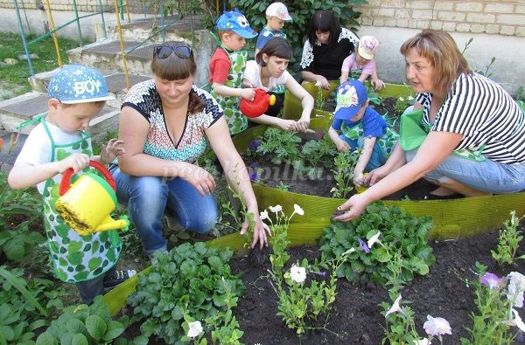
Трудовое воспитание является одной из значимых сторон воспитания дошкольников. Основа трудового воспитания в детском саду – это знакомство детей с трудовой деятельностью взрослых, а также немаловажно участие детей в доступных им трудовых мероприятиях.

Slide 3
Виды труда дошкольников:
Самообслуживание;
Хозяйственно — бытовой труд;
Дежурство по столовой и занятиям;
Труд в природе;
Ручной труд.

Slide 4
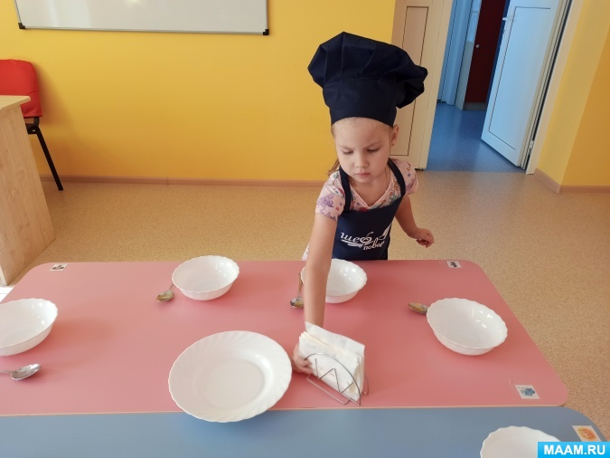

Slide 5
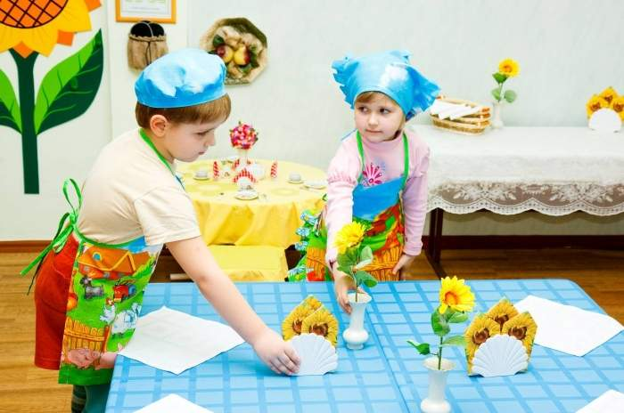

Slide 6
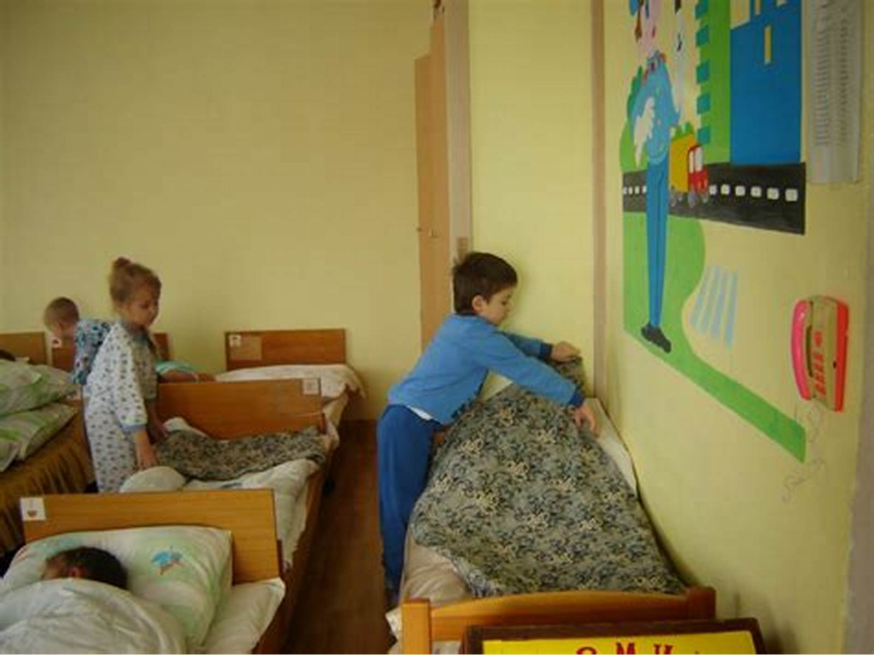

Slide 7
При формировании целенаправленной трудовой деятельности важно не только, что и как делает ребенок, но и ради чего он трудится. Мотивы разнообразны:
Получение от взрослых положительной оценки своих действий.
Самоутверждение среди сверстников.
Вступление в общение со взрослыми.
Оказание помощи другим.

Slide 8
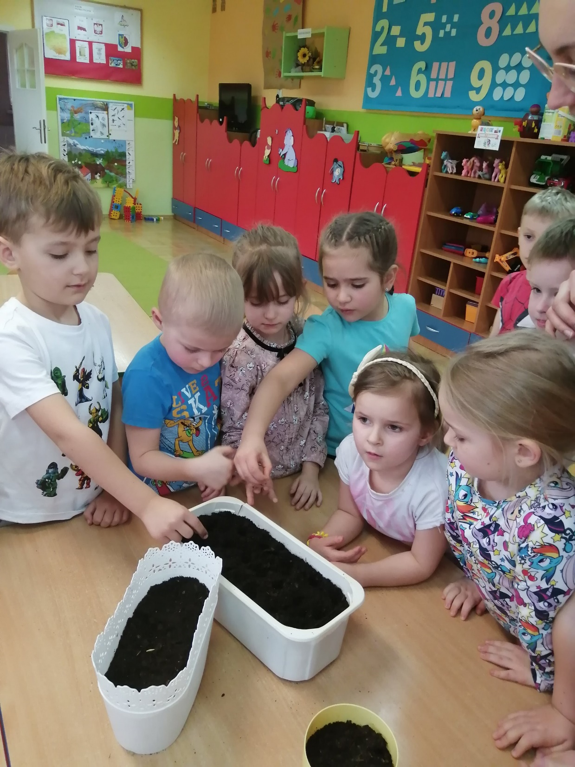
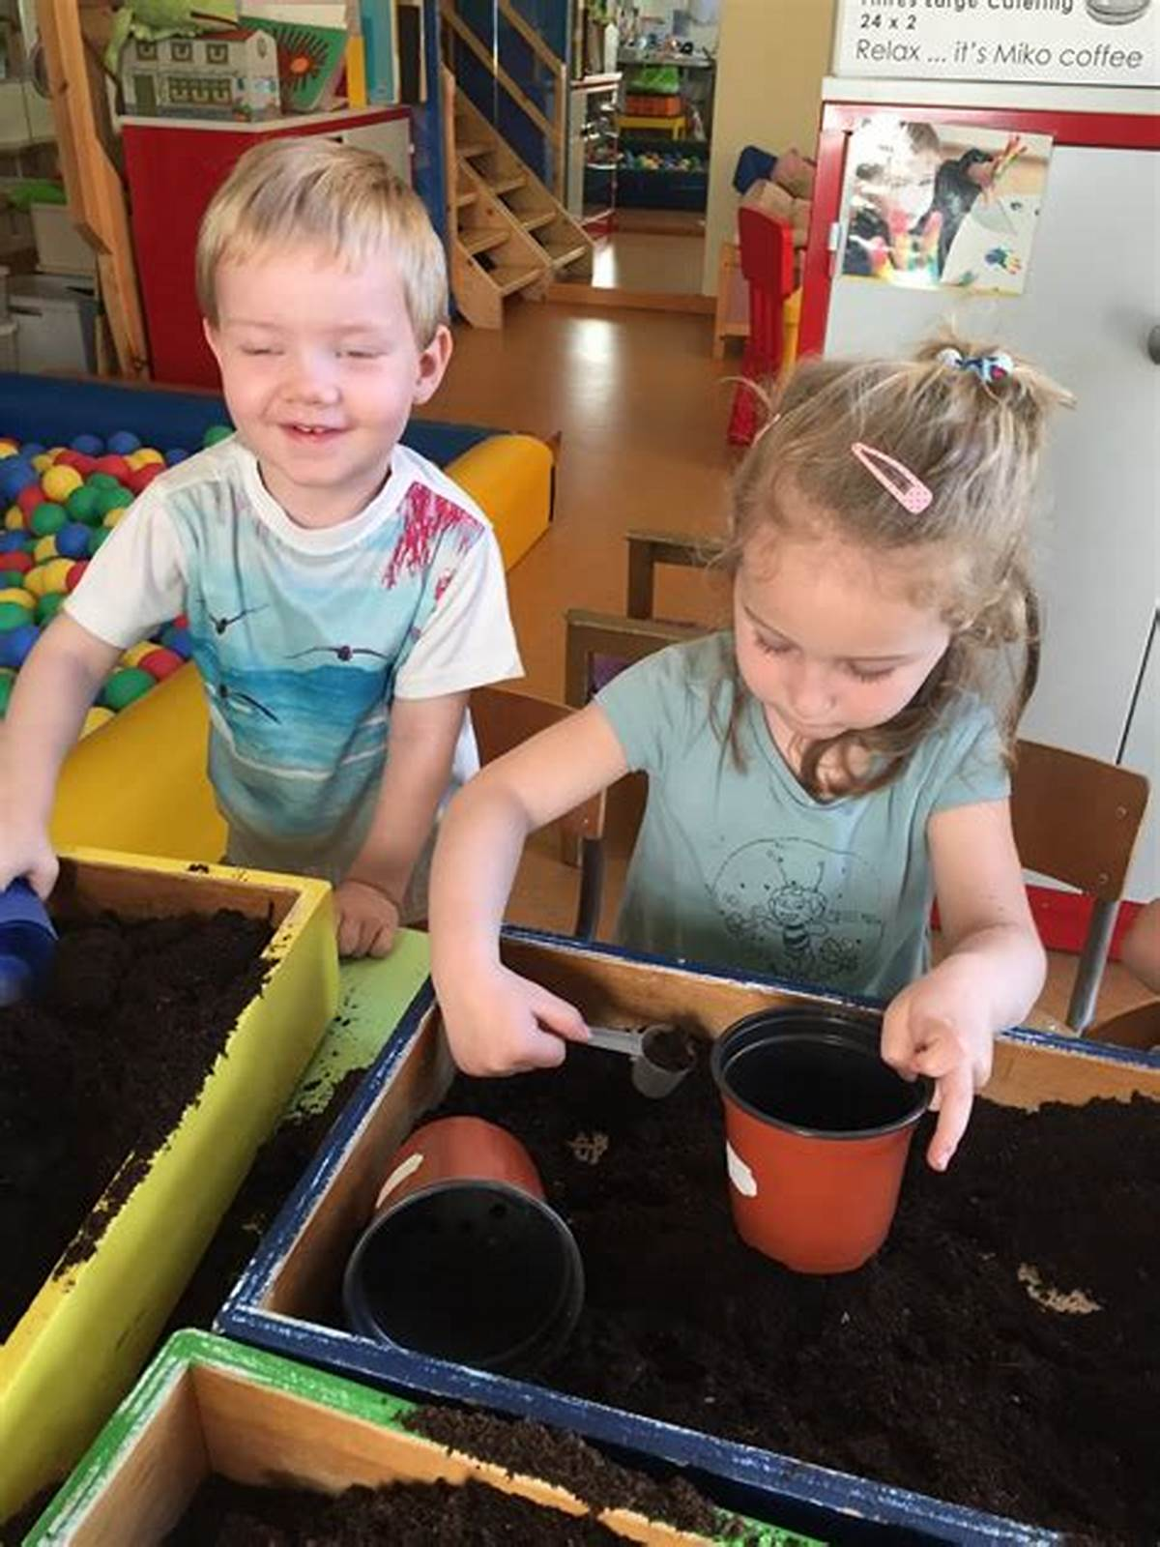

Slide 9
Труд необходим для:
Появления уверенности в себе;
Выработки волевых усилий, стремления выполнять трудовые действия добросовестно;
Развития умственного труда;
Воспитания умения и желания оказывать помощь товарищу.

Slide 10
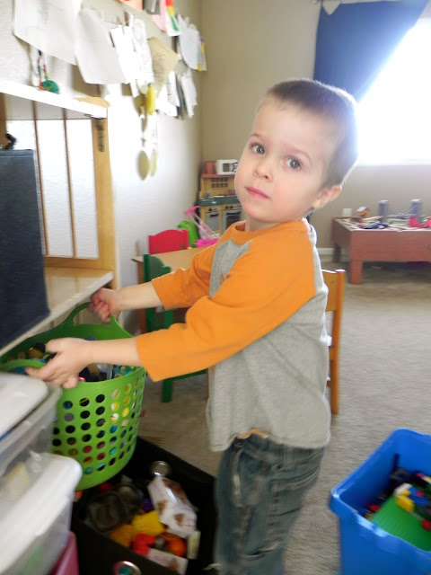
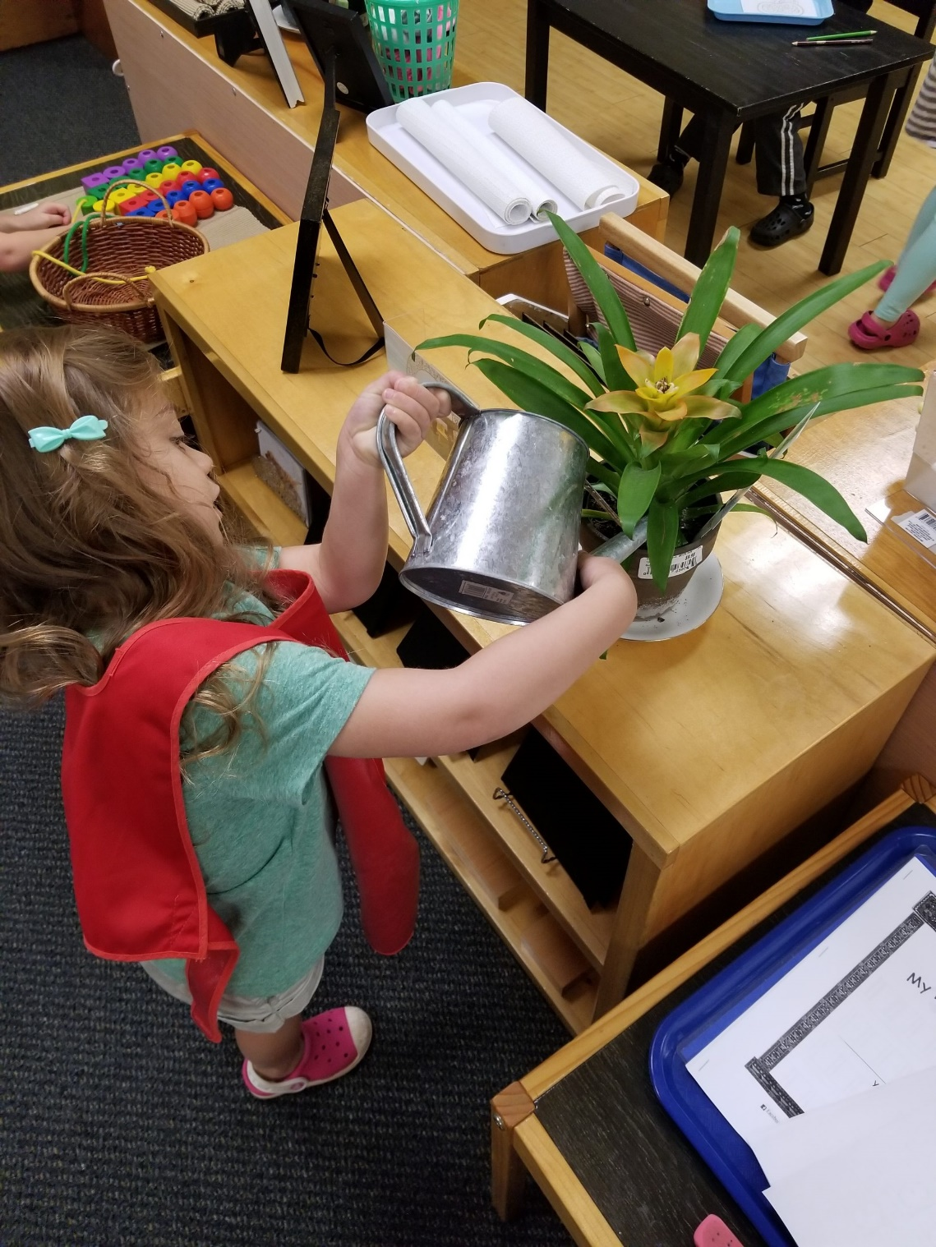

Slide 11
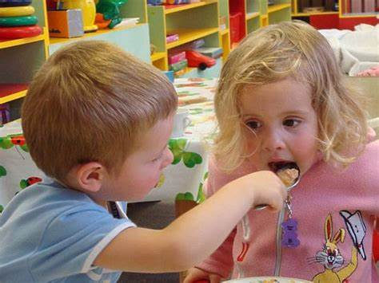
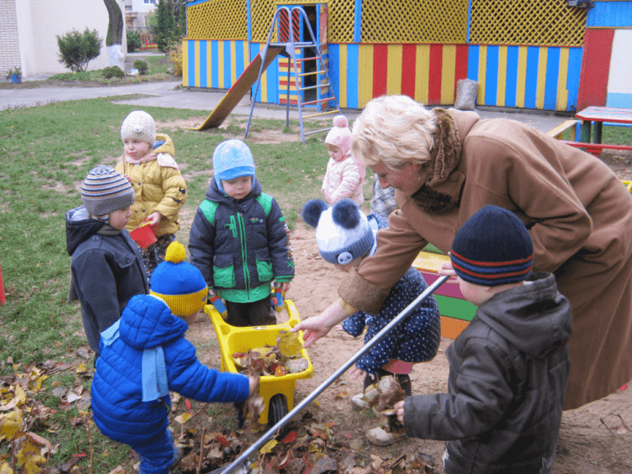

Slide 12
«Быть достойным представителем своего рода - значит быть Человеком…. »

Slide 13
Спасибо за внимание!

